Slide 1
CAPACITACION A COMITES DE CONTRALORIA SOCIAL
SERVICIOS DE AGUA POTABLE Y ALCANTARILLADO DE OAXACA

Slide 2
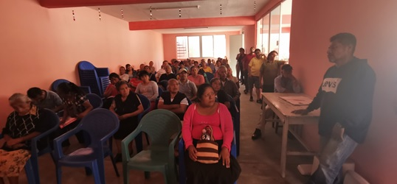
Capacitación a beneficiarios y Comités de Contraloría Social
La capacitación a los beneficiarios y CCS la llevarán a cabo los Promotores de CS de la Instancia Ejecutora quienes deberán contar con pleno conocimiento y entendimiento acerca de la conducta que se pretende desarrollar en la población y en los integrantes de estas figuras organizativas. En estos eventos se deberá fortalecer la percepción de los integrantes del CCS sobre la importancia de su participación en las actividades de CS.

Slide 3
Los temas centrales a preparar para esta capacitación son:
a) Qué es la CS y sus alcances
b) Estrategias para llevar a cabo de la mejor manera las actividades de vigilancia a su cargo
c) Obligación de los servidores públicos para llevar a cabo la rendición de cuentas de los recursos a su cargo
d) Datos básicos de la obra que se ejecutará en la localidad
e) Estructura y contenido del Informe del CCS, así como el momento para su presentación; (La cédula para la elaboración de este Informe se incluye en el apartado de Formatos de esta Guía Operativa)
f) Utilización indebida del proceso constructivo con fines políticos, electorales, de lucro u otros distintos a su objeto.
g) Canales de comunicación establecidos para la atención de las solicitudes de información.
h) Modalidades para la presentación de denuncias e instancias de gobierno participantes en la atención de las mismas.

Slide 4
FORMATO DE CEDULA PARA LA CONSTITUCION DEL COMITE

Slide 5
FORMATO DE MINUTA DE REUNION

Slide 6
FORMATO DE FICHA TECNICO - FINANCIERA

Slide 7
FORMATO DE INFORME MENSUAL DE AVANCES DE CS

Slide 8
FORMATO DE PRESENTACION DE DENUNCIA

